Slide 1
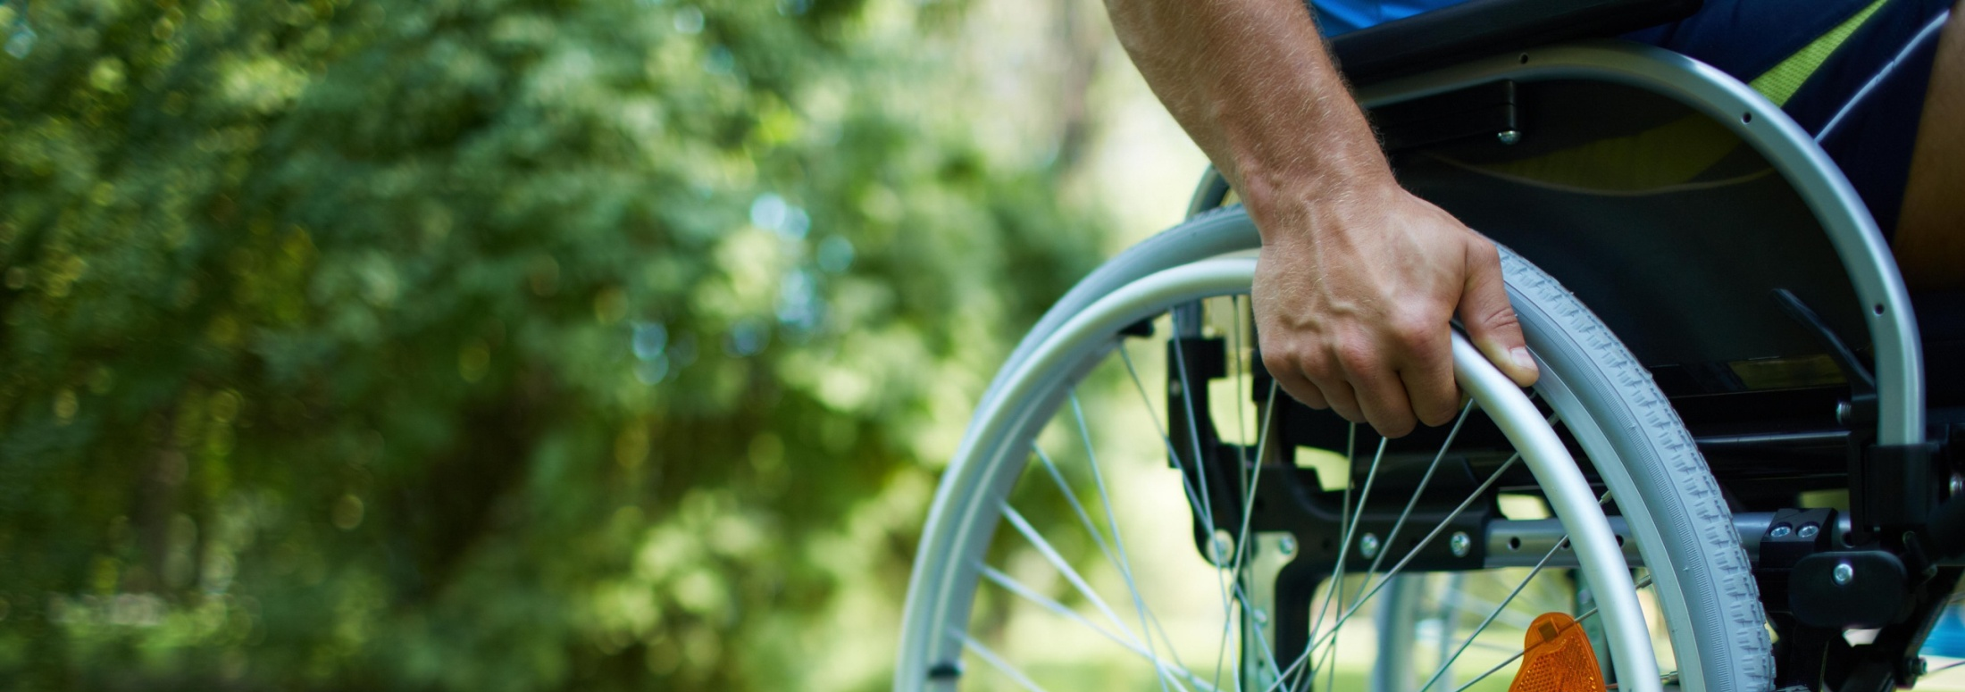



«Деятельность РУМЦ РГСУ по реализации и развитию инклюзивного образования»
Докладчик: проректор по методической работе и инклюзивному образованию
ФГБОУ ВО РГСУ
Бикбулатова Альбина Ахатовна

Slide 2
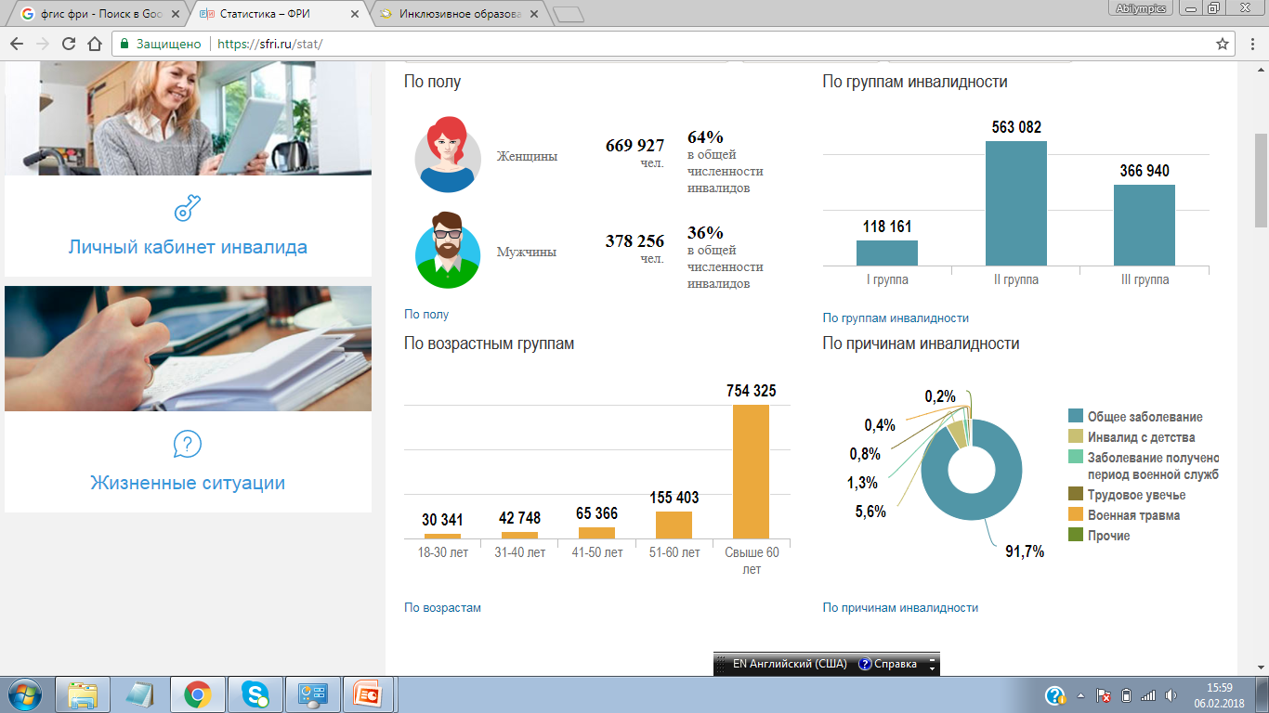
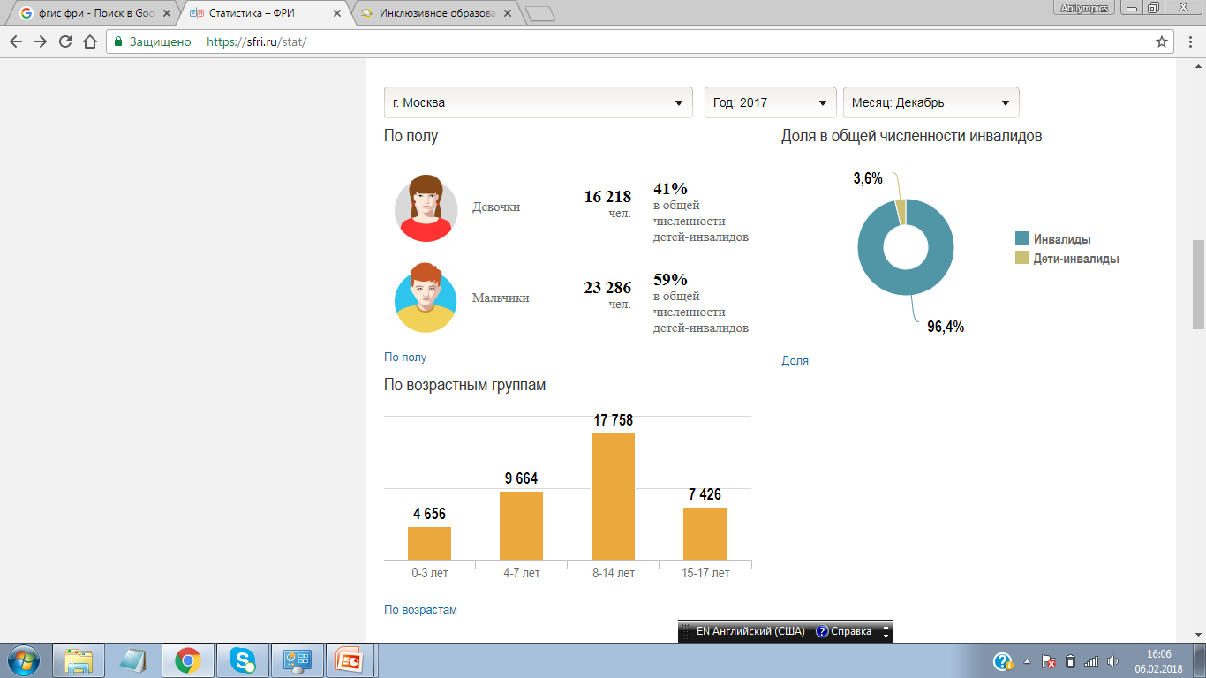
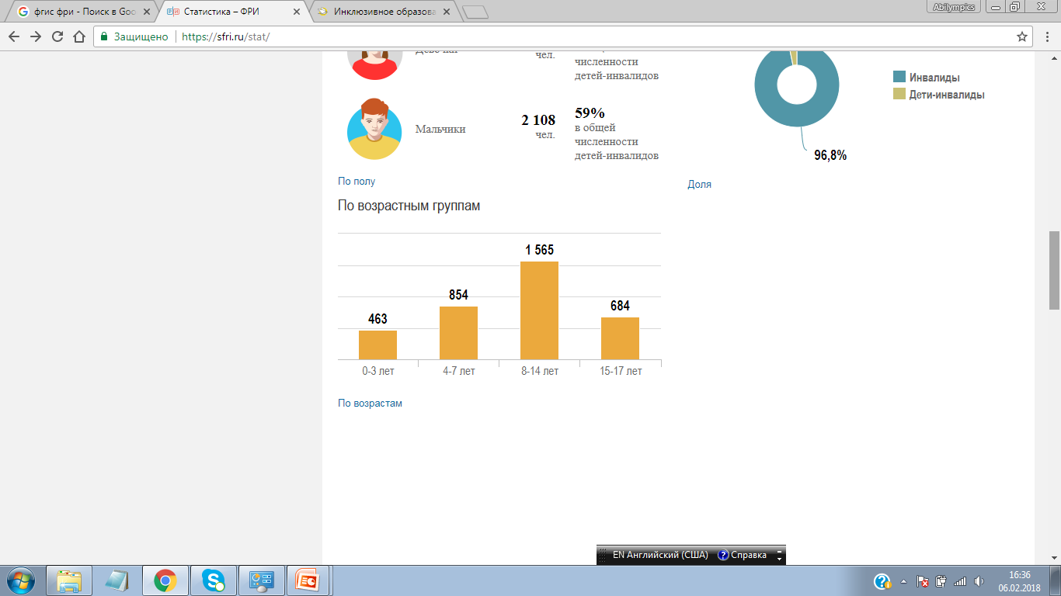
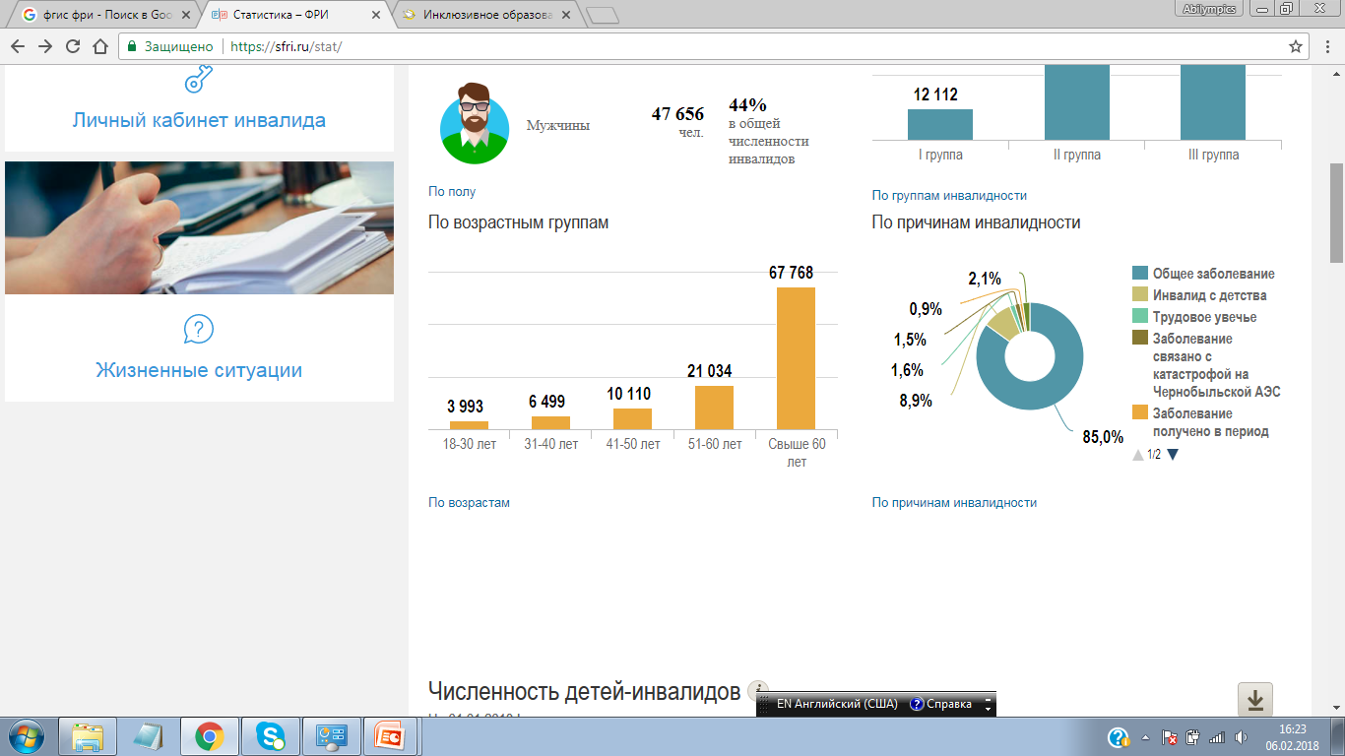
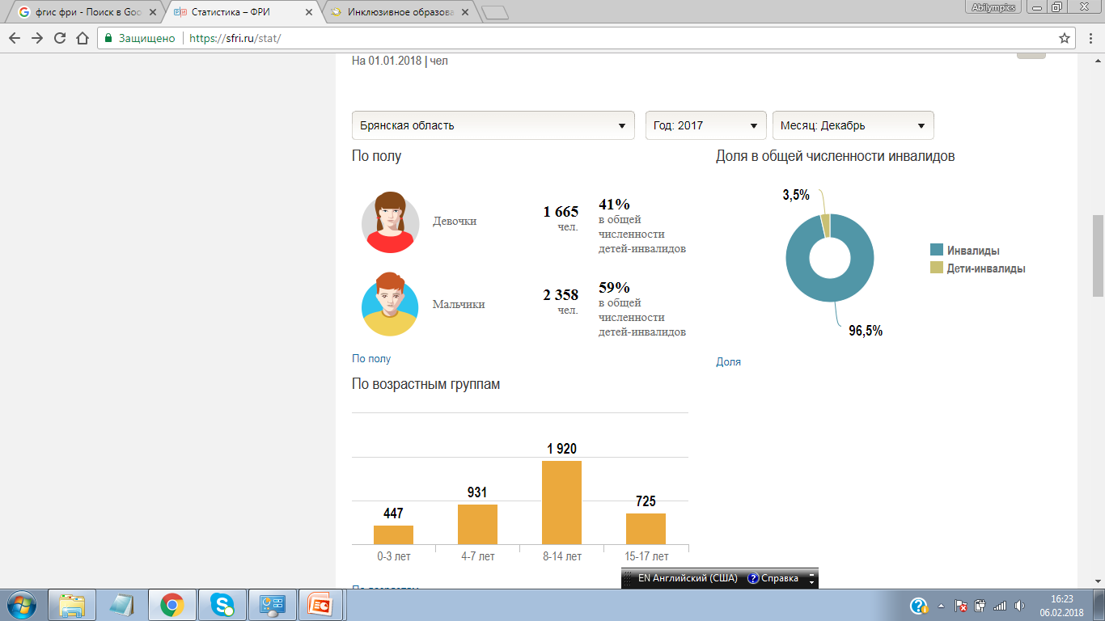
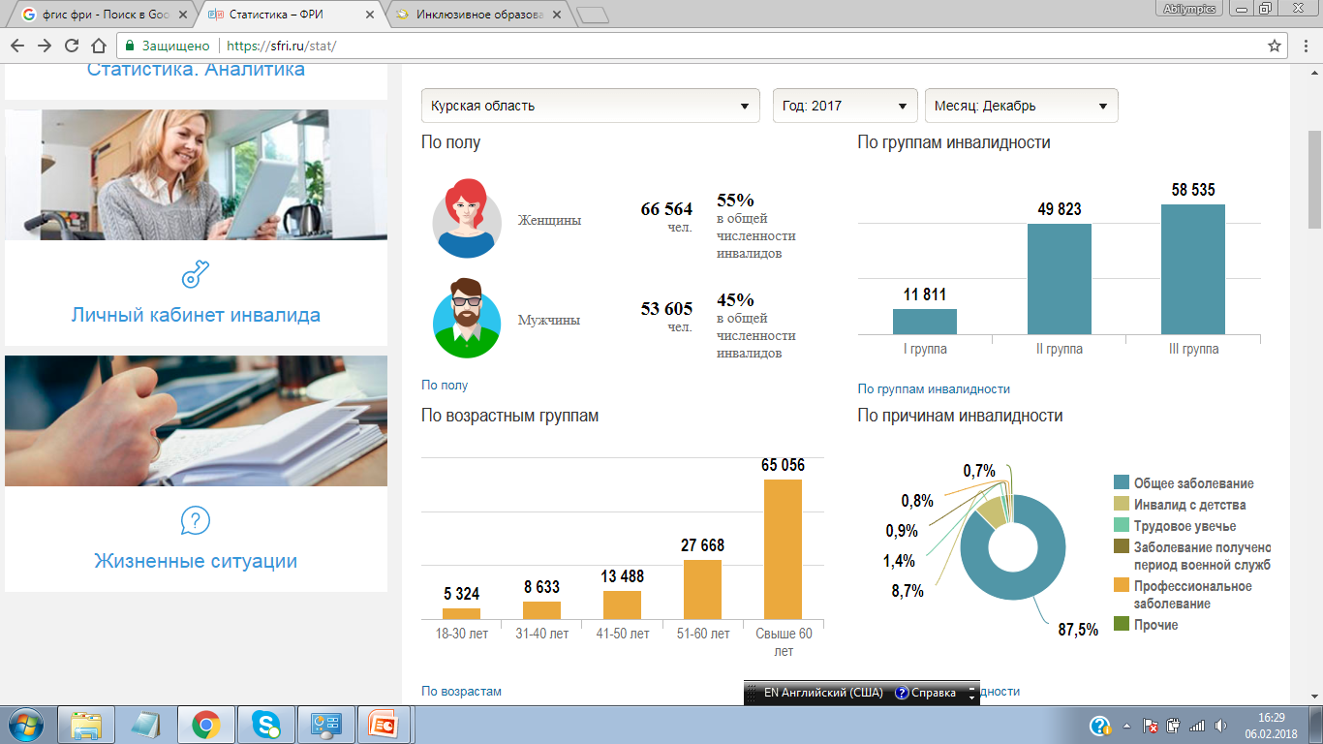
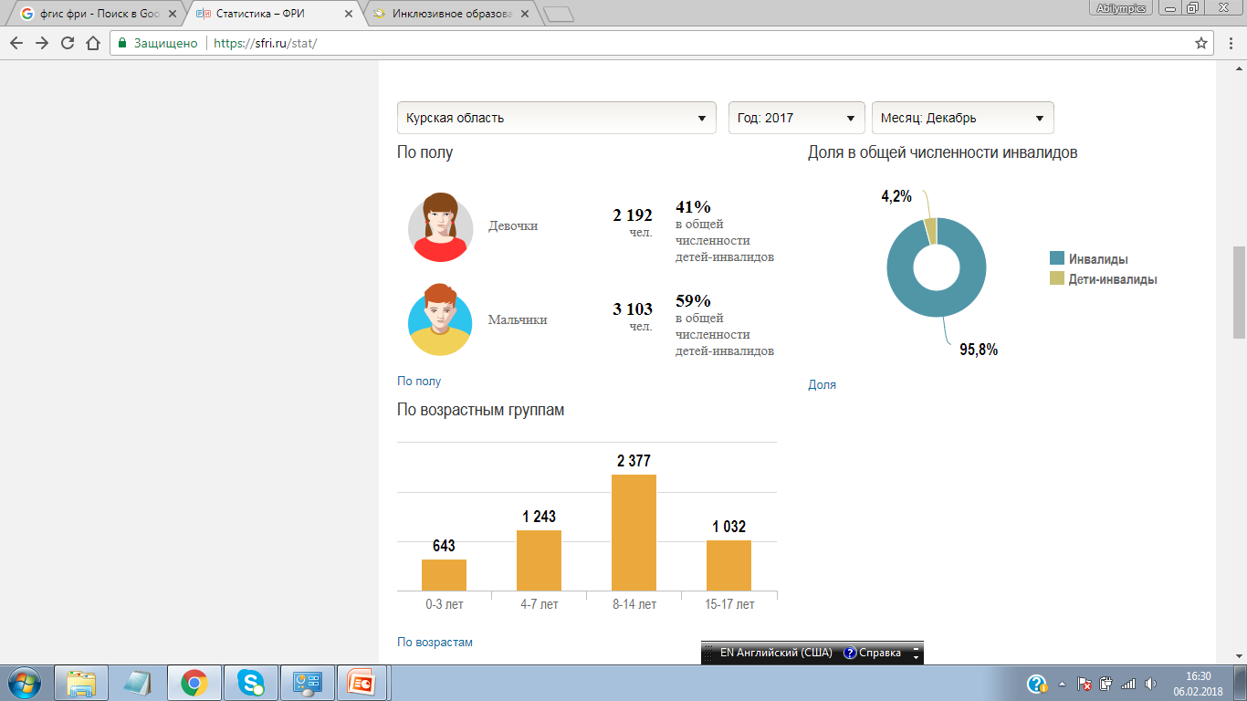
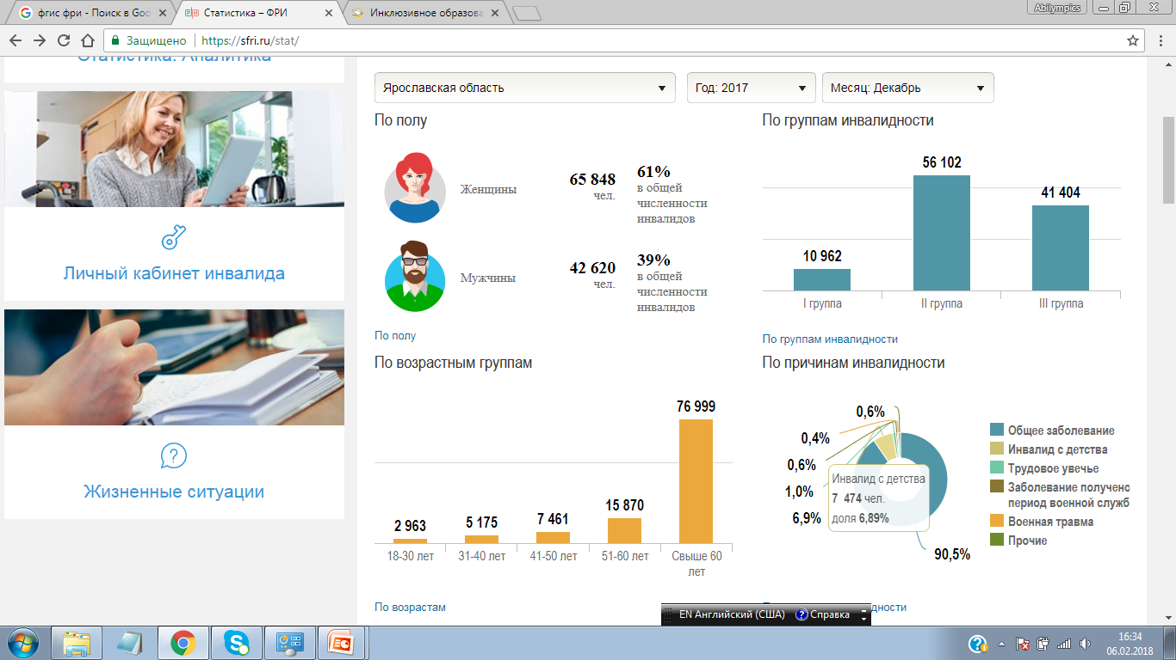

СЕТЬ ПАРТНЕРОВ РУМЦ
Количество
инвалидов
По возрастным группам
Вузы «закрепленных» территорий
НИУ ВШЭ, НИУ МГСУ, РУДН, РЭУ им. Плеханова, МПГУ, РГУП, Финансовый университет, ЧОУВО «МУ им. С.Ю. Витте», РХТУ им. Менделеева, РУК, РосНОУ, ГАУГН, МГЮА им. Кутафина, РГУ нефти и газа (НИУ) имени И.М. Губкина
Москва
1,1 млн.чел.
Брянская
область
109 тыс. чел.
БГТУ, БГУ им. Петровского, БГИТУ
Курская
область
120 тыс. чел.
КГУ, ЮЗГУ, Курский институт менеджмента экономики и бизнеса
ЯГПУ им. К.Д. Ушинского, ЯГУ им. П.Г. Демидова, ЯГТУ, РГАТУ им. П.А. Соловьева
Ярославская
область
108 тыс.чел.
125 образовательные организации, из них:
68 профессиональных образовательных организаций
57 образовательных организаций высшего образования
Предприятия, подведомственные
Минпромторгу,
Производители ТСР и ТСО,
Роструд портал «Работа в России»

Slide 3


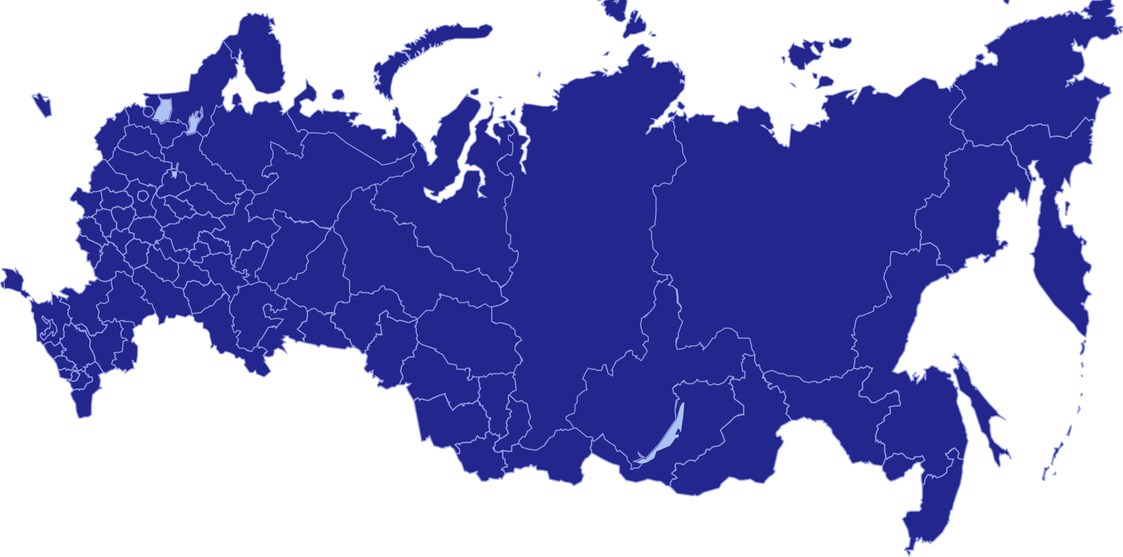

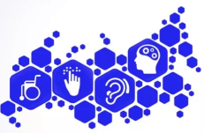











Модель взаимодействия
Общественные организации инвалидов, НКО
Специализированные рабочие места
Инвалиды
Производители ТСР и ТСО
Работодатели
РУМЦ
Научно- исследовательская лаборатория по производству и обучению пользованию техническими средствами реабилитации и применению ассистивных технологий и устройств
Трудоспособный
гражданин
МФЦОИ
Партнеры
Сурдофон

Slide 4






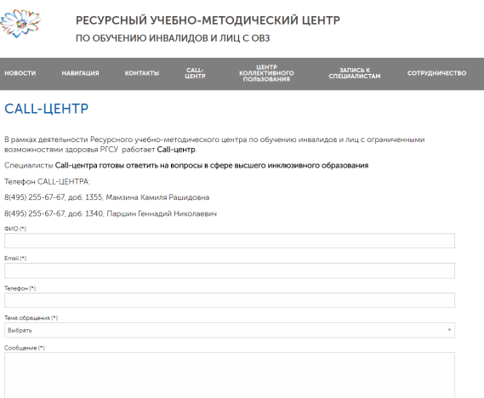
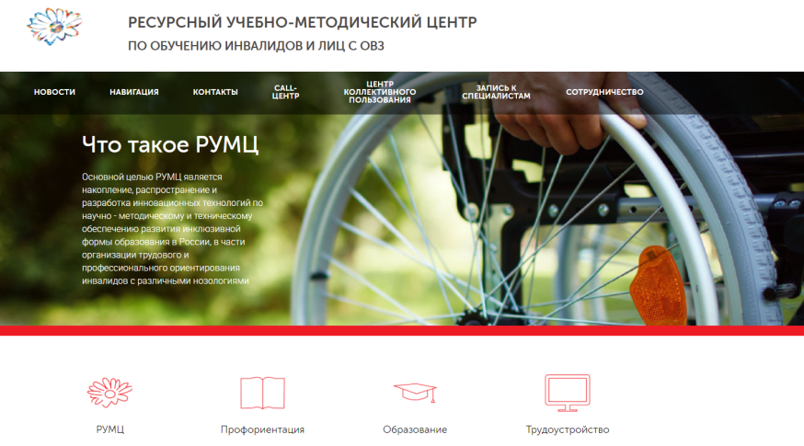
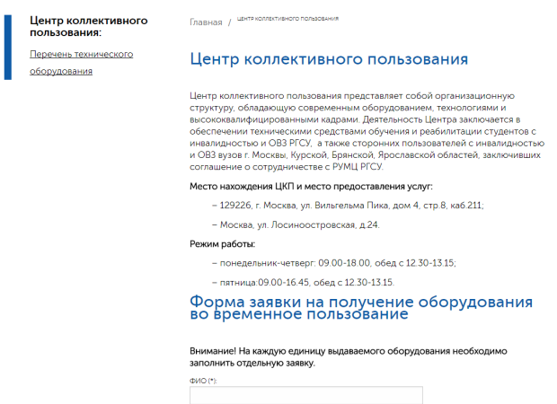
КОЛИЧЕСТВЕННЫЕ РЕЗУЛЬТАТЫ
24
Вузов-партнеров (подписаны Соглашения и дорожные карты)
571 человек прошли КПК (ППС , УВП, АУП)
Более 600
человек участвовало в мероприятиях регионального уровня по профориентации
Более 150
человек участвовало в мероприятиях по содействию трудоустройству
385
участников Научно-практических конференций
7 совещаний и 8 вебинаров, более 40 круглых столов и конференций
более 500 обращений в call-центр
6 УМК,
13 учебных и методических пособий
Call-Центр
rumc.rgsu.net
Центр коллективного пользования

Slide 5






КАЧЕСТВЕННЫЕ РЕЗУЛЬТАТЫ
В рамках выполнения Государственного задания РУМЦ удалось установить сетевое взаимодействие с 24 ВУЗами в 4 регионах Российской Федерации, результатом которого явилось:
Мониторинг
Кол-во участвующих
в мониторинге
Кол-во регионов
86% нуждаются в специальных условиях обучения
25 % выбрали обучение в отдельных группах
состояния высшего инклюзивного образования
24 (вузов)
4
образовательных потребностей абитуриентов с инвалидностью
14
262(человек)
Результаты тестирования
Различия в интересах и склонностях относительно группы ЛОВЗ
трудоустройства выпускников с инвалидностью
151(человек)
12
регионального рынка труда
4
*слабо-слышащие (СС), слабовидящие (СВ), маломобильные (ММ), психические расстройства (ПР) и общие заболевания (ОЗ).

Slide 6







МОДЕЛЬ МОТИВАЦИИ К ПОЛУЧЕНИЮ ПРОФЕСИОНАЛЬНОГО ОБРАЗОВАНИЯ И ТРУДОУСТРОЙСТВУ
1 ЭТАП
2 ЭТАП
3 ЭТАП
4 ЭТАП
РУМЦ РГСУ при содействии Центра тестирования и развития «Гуманитарные технологии»
Консалтинг и сопровождение
работодателей
Профориентационное
тестирование для различных нозологий и возрастов
Участие в конкурсах по профессиональному мастерству среди инвалидов и лиц с ОВЗ
Активные работодатели
Тест прошел апробацию, более чем на 7500 старшеклассников из 59 регионов РФ, имеющих инвалидность
Профориентационные
мастер-классы Абилимпикс,
Детских Технопарков, тренировки в БПОО и РУМЦ
Стажировки на предприятиях, трудоустройство

Slide 7


КОНТАКТЫ
Проректор по методической работе и инклюзивному образованию – Бикбулатова Альбина Ахатовна
E-mail: BikbulatovaAA@rgsu.net
Телефон: 8 (495) 255-67-67, 1007

